Slide 1
Autopsie de la Politique institutionnelle sur la gestion de l’œuvre d’autrui et examen de la licence de reproduction
C_ p _ b _ c
Idées fructueuses
Sonya Morales, LL.D.
Bureau du droit d’auteur
Automne 2018

Slide 2
Contenu de la présentation
1- L’élément déclencheur: la réforme de 2012 de la Loi sur le droit d’auteur
2- L’utilisation équitable et les exceptions en contexte académique
3- La politique institutionnelle
4- La poursuite
5- L’amitié (oui elle a un prix!)
6- La transition
7- La licence (tenants et aboutissants)
8- Le processus (modélisation)

Slide 3
1- L’élément déclencheur
Le projet de loi C-11 en 2012
Aussiegall, Domino effect sous licence CC BY -3.0: https://commons.wikimedia.org/wiki/File:Domino_Cascade.JPG

Slide 4
1- La réforme de la LDA en 2012
Projet de modernisation de la LDA (Projet de loi C-11 en 2012)
Prise de conscience et motivation du Projet de loi:
Comment « habiliter les créateurs à tirer profit de leur travail », tout en favorisant « un marché où les utilisateurs ont accès à du contenu à des fins d’information et de divertissement, d’éducation et de patrimoine culturel »?
L’ajout de la catégorie «éducation» à l’article 29 de la LDA :
29. L’utilisation équitable d’une œuvre ou de tout autre objet du droit d’auteur aux fins d’étude privée, de recherche, d’éducation, de parodie ou de satire ne constitue pas une violation du droit d’auteur.
Autres contributions du Projet C-11:
Des exceptions pour le PEB, la neutralité technologique: valorisation des ressources numériques, etc.

Slide 5
2- L'utilisation équitable
L’utilisation équitable prévue par la LDA (art. 29) permet de reproduire une partie peu importante d’une œuvre, sans avoir à demander le consentement du titulaire du droit d’auteur, donc sans avoir à verser de redevances.
La Cour suprême du Canada en 2004 : Affaire CCH Ltée c. Barreau du Haut-Canada est venue préciser 6 critères d’application.
Source : Ian Binnie, Copyright Pentalogy: Seismic shift (or not) par Giulia Forsythe / CC BY 2.0

Slide 6
Les critères de l’utilisation équitable
Critère | Explication
But de l’utilisation | Éducation, recherche, étude privée, critique, compte-rendu, communication de nouvelle, parodie et satire
Nature de l’utilisation | Une copie vs copies multiples ; distribution limitée vs large ; utilisation temporaire vs permanente
Ampleur de l’utilisation | Partie copiée par rapport à l’œuvre entière
Existence d’une solution de rechange à l’utilisation | Alternatives à l’utilisation?
Nature de l’œuvre reproduite | Œuvre publiée ou non publiée
Effet de l’utilisation sur l’œuvre | Quels sont les effets sur le marché de l’utilisation de l’œuvre ou sur le titulaire des droits d’auteur

Slide 7
Quand même un peu flou ces critères...
Il faut être un expert pour les évaluer, et encore, ils sont tellement sujet à interprétation! La LDA ne propose pas de pourcentage…
David charlie, Flou, CC-BY-SA 3.0 https://commons.wikimedia.org/wiki/File:FLOU-20_eeeee10.jpg

Slide 8
Valorisation et application des autres exceptions
L’ajout de l’éducation à 29 permet la valorisation des autres exceptions utiles aux établissement d’enseignement (art. 29.4 à 30.04 LDA):
Reproduction à des fins pédagogiques
Représentations en classe
Cours à distance et en ligne
Tests et examens
Émissions d’actualités et de commentaires
Films
Œuvres sur Internet
Contenu non commercial généré par l’utilisateur

Slide 9
3- La Politique institutionnelle
Politique et directives relatives à l’utilisation de l’œuvre d’autrui aux fins des activités
d’enseignement, d’apprentissage, de recherche et d’étude privée à l’Université Laval
(21 mai 2014)
Contexte de son adoption
Renouvellement de la Licence Copibec en négociation
La BUL a des licences spécifiques négociées
La LDA offre des ouvertures légales:
Importantes modifications apportées à la LDA concernant le droit à l’utilisation équitable d’œuvres à des fins d’éducation, et ce, sans devoir obtenir l’autorisation des titulaires des droits d’auteur, ni de les compenser.
Seismic shift dans le domaine du droit d’auteur en 2012 causé par 5 arrêts rendus le même jour par la Cour suprême du Canada (CSC):
Réaffirmation des critères établis dans l’arrêt CCH Canadienne Ltée c. Barreau du Haut-Canada concernant l’exception d’utilisation équitable
La CSC rappelle l’équilibre entre la diffusion des œuvres des créateurs et l’obtention d’une juste récompense pour leur travail
La CSC rappelle les développements technologiques du monde numérique

Slide 10
3- La Politique institutionnelle
Les arguments en faveur
Ce qu’on peut lire en préambule de la Politique:
Bien que la Loi sur le droit d’auteur accorde une protection aux auteurs, elle prévoit, en revanche, de nombreuses exceptions permettant d’utiliser, à certaines conditions, l’Œuvre d’autrui sans qu’il n’y ait violation du droit des auteurs; elle reconnaît aussi un droit des utilisateurs à une utilisation équitable de l’Œuvre d’autrui, qui doit être exercé à des fins déterminées et selon certaines conditions.
Art.5: Certaines décisions récentes de la Cour suprême du Canada et la Loi sur la modernisation sur le droit d’auteur ont établi qu’à l’égard de l’Œuvre d’autrui protégée par le droit d’auteur, il existe un espace de libre accès visant à favoriser la circulation du savoir.
Art. 5.11: On chiffre l’utilisation équitable à 10% (conformément au modèle élaboré par l’UC et adopté par plusieurs universités au Canada)
Les bibliothèques de recherche dépensent déjà plus ou moins 290 millions de dollars pour les ressources documentaires.

Slide 11
4- La poursuite en bref
2014: Début du conflit
Printemps 2014: Les universités à l'exception de l’UL négocient le renouvellement de la licence standard
21 mai 2014: Adoption par l’UL de sa Politique institutionnelle sur l’utilisation de l’œuvre d’autrui
1er juin 2014:
Entrée en vigueur de la Politique
Création du BDA
10 novembre : dépôt de la requête en autorisation d’une action collective
Les motifs:
On reproche à l’UL et aux membres du personnel ainsi qu’aux étudiants de reproduire et de communiquer en format papier ou numérique, des œuvres, ou des parties d’œuvres protégées en vertu de la LDA, sans autorisation ni compensation aux titulaires des droits sur ces œuvres.
Les lignes directrices de la Politique font concurrence au marché.

Slide 12
4- La poursuite en bref
2015: Cour Supérieure
Mars 2015: dans les médias (la légitimité de la Politique est contestée)
Sans s'attarder sur la prise de position, il y a lieu de bien cerner la problématique:
«La question du droit d’auteur dans le milieu universitaire n’est pas simple à appréhender puisque se côtoient des licences attachées à des abonnements, des œuvres déclarées libres de droits par leurs auteurs, des œuvres dans le domaine public et des œuvres incluses dans le catalogue des sociétés de gestion collective. À cela s’ajoutent les diverses exceptions de la Loi sur le droit d’auteur, notamment celle d’utilisation équitable […]» (Georges Azzaria)
Dans la balance: Un droit de propriété vs le droit collectif des citoyens à la science et à la culture (art. 27 DUDH, 1948 et art 15 b) et c) PIDESC, 1966, ONU)
Finalement…pas très vraiment nouveau comme débat!

Slide 13
4- La poursuite en bref
2015 (suite)
Juin 2015: Audition à la Cour Supérieure sur l’autorisation d’exercer une action collective
Copibec accuse l’Université d’avoir mis en place un « système institutionnel de violation des droits d’auteur », et « d’inciter et encourager les membres de son personnel, ses mandataires et ses sous-traitants à se livrer à une violation systématique du droit d’auteur d’un très grand nombre d’auteurs, publiés par un très grand nombre d’éditeurs de divers pays».

Slide 14
4- La poursuite en bref
2016: Rejet de l'autorisation, appel
Février 2016: Le juge Michel Beaupré, de la Cour supérieure du Québec, refuse d'autoriser l'action collective (sur une question de procédure):
Il évoque l’absence d’intérêt juridique d’agir de Copibec:
un tiers ne peut exercer le droit incessible d’autrui.
Le tribunal ne se prononce pas sur le fond, mais ajoute qu’il:
« […] ne faisait pas siennes les prétentions de l'Université sur le fond du litige ».
Mars 2016: Requête en appel de Copibec
Juin 2016: UL dépose une requête visant à faire rejeter l’appel
Novembre 2016: Audience en appel sur l'autorisation de l'action collective

Slide 15
4- La poursuite en bref
2017
Février : La Cour d’appel autorise l’action collective entreprise par Copibec et les représentants des auteurs, des éditeurs et des sociétés de gestion contre l’Université Laval au nom de tous les auteurs et de tous les éditeurs, québécois et étrangers.
Avril : Entre temps, nomination de Madame Sophie D’Amours (en poste le 1er juin 2017).
Mai: Le juge Simon Hébert est désigné par la Cour supérieure pour entendre le dossier au fond.
Novembre: Demande de sursis de l’UL
au motif que la Cour d’appel fédérale dans l’affaire York University c. Access Copyright se penchera sur le moyen de défense d’utilisation équitable. L’UL allègue que sa Politique d’utilisation d’œuvre d’autrui est similaire à celle instaurée à York, et que la décision de la Cour d’appel fédérale dans la première affaire pourrait influencer l’analyse de l’utilisation équitable dans le recours collectif.
Copibec s’oppose à cette suspension, considérant que cette demande n’est pas fondée sur des motifs sérieux.
Le juge Hébert abonde dans le même sens et rejette la demande de suspension de l'action collective.

Slide 16
4- La poursuite en bref
La Politique institutionnelle à risque: l’exemple de York
Canadian Copyright Licensing Agency v. York University, 2017 (similitudes):
L’ampleur de 10% est jugée arbitraire: Le fait de dire que les seuils sont équitables parce que l’AUCC a établi qu’ils l’étaient ne constitue pas une réponse à la question.
10% « c’est tout sauf équitable» l’Honorable Phelan souligne l’absence d’explication sur la provenance du 10% permettant de conclure à un court extrait.
York’s own Fair Dealing Guidelines [Guidelines] are not fair in either their terms or their application (para14)
la Cour conclut que les Lignes directrices sur l’utilisation équitable de York ne sont pas équitables.
Les répercussions de l’utilisation équitable sur le marché:
Par exemple, le juge a conclu que les Lignes directrices de l’Université de York ont fait concurrence au marché des œuvres.

Slide 17
4- La poursuite en bref
Hiver 2018
Janvier: Analyse de certains recueils de textes, demandes d’ordonnance d’expertise et de préservation de la preuve formulées par Copibec le 23 janvier 2018.
Le juge Hébert informe les parties que les démarches procédurales doivent être complétées à la fin du mois d’octobre 2018.
La cause aurait dû être entendue sur le fond par le tribunal en 2019-2020.
Avril-mai : examen de la preuve, témoignages
31 mai: négociations en vue d’un règlement à l’amiable
19 juin 2018: Copibec et l’Université Laval publient un communiqué conjoint afin d’annoncer qu’une entente de règlement est intervenue entre les deux parties. Cette entente à l'amiable a été conclue sans admission quelconque, dans le but d’éviter des frais et déboursés importants pour toutes les parties.
Elles reconnaissent toutes deux que la gestion collective offre des avantages et favorise la liberté académique.
Avis de règlement d’environ 3 millions de dollars concernant l’action collective

Slide 18
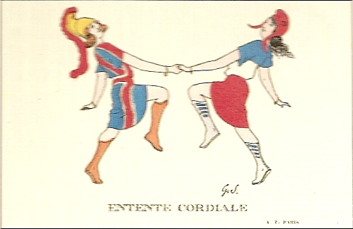
5- L’amitié
La déclaration publique officielle:
« Les parties s’abstiennent de toute autre déclaration publique au sujet de l’entente, autre que celle de manifester qu’elles sont heureuses d’avoir trouvé une solution amiable à leur différend et prévenu ainsi un litige long et coûteux» (para 21 de l’Entente).
Britannia and Marianne dancing together on a 1904 French postcard: a celebration of the signing of the Entente Cordiale, CC-PD-Mark : https://commons.wikimedia.org/wiki/File:Entente_Cordiale_dancing.jpg .

Slide 19
L’employé de l’année
Me Daniel Payette, avocat de Copibec, reçoit de l’Université Laval des honoraires additionnels selon le pourcentage convenu de 15 % de:
399 230,34$.
Cliquez sur ce lien
P.S. La Cour suprême confirme que le lien hypertexte n'est pas une violation des droits d’auteur!

Slide 20
Autres sommes à verser
L’UL verse à Copibec une somme de 161 294$ à titre de rémunération pour la gestion, la répartition et la remise aux des sommes aux ayants droit;
La somme de 200 000$ est destinée aux auteurs, personnes physiques ou leur succession, en compensation générale des violations éventuelles de leurs droits moraux, à répartir en parts égales entre tous les autres identifiés dans les déclarations 2013-2014 de l’Université Laval;
L’UL verse à Copibec, un dédommagement additionnel de 41 327$ pour divers frais judiciaires et déboursés encourus dans le cadre du litige des experts et des représentants de l’action collective;
L’UL verse directement au Fonds d’aide aux actions collectives (FAAC) une somme de 89 549,32$.

Slide 21
L’entente UL/Société québécoise de gestion collective des droits de reproduction (Copibec)
Un virage à 360 degrés: les obligations de l’UL
Depuis juin 2018:
Suspension de l’application de la Politique et directives relatives à l’utilisation de l’œuvre d’autrui aux fins des activités d’enseignement, d’apprentissage, de recherche et d’étude privée et du Règlement sur le matériel de cours.
L’UL contracte la licence générale universitaire 2017-2021
Effet rétroactif: Paiement des licences
2014-2015: 491 160 $
2015-2016: 498 405 $
2016-2017: 496 065 $
2017-2018: 446 458 $
Homologation du 26 septembre:
Fin du litige
UL a 18 mois pour se conformer aux conditions de l’Entente

Slide 22
6- La transition
Courriels institutionnels du Vice-Recteur:
20 juin 2018: Annonce de l’entente de règlement hors Cour
«Cette entente annoncée dans le litige avec Copibec constitue une excellente nouvelle pour l’Université Laval et pour la gestion optimale des droits d’auteur dans le contexte de notre mission d’enseignement et de recherche» (Robert Beauregard).
13 juillet 2018 au personnel enseignant (détails de la Licence)
Courriels institutionnels du BDA:
23 août 2018 : Préparation de votre matériel pédagogique et la licence Copibec
17 septembre: Nouvelle formation enseignants – la licence Copibec

Slide 23
6- La transition: le BDA en action
Site Web: Mise à jour des informations en fonction de la nouvelle licence (juin-juillet 2018)
Nouvelles formations axées sur les licences de la BUL et de l’UL (septembre-octobre 2018)
Ce qu’on ne fera plus:
Des audits (sauf volontaires)
Ce qui est exigé par l’Entente:
la vérification des exclusions et des excédants, les DAP
l’application de la licence
l’importance de la mention des sources, du respect du droit moral de l’auteur, et des déclarations d’utilisation de l’œuvre d’autrui…(!?)
À faire: les DDA
Copibec souligne officieusement: le travail professionnel de haut niveau du BDA, un exemple pour les universités!

Slide 24
7- La licence de reproduction: Copibec
La licence universitaire de Copibec permet d’utiliser des œuvres protégées par la LDA selon les conditions suivantes :
Respecter les limites de reproduction prévues à l’entente;
Vérifier la liste des exclusions;
Demander une autorisation spécifique au-delà des limites de la licence;
Déclarer les utilisations d’œuvres à compter du 1er juin 2018:
- DDA semi-annuelle: au 31 janvier et au 31 juillet
Mentionner le nom exact de l’auteur, le titre de l’œuvre et sa source (éditeur, lieu et année de publication);
Respecter la réputation de l’auteur;
Reproduire des extraits de publications sur support papier ou numérique à des fins d’enseignement ou de recherche pour la durée d’un trimestre seulement.

Slide 25
Licence Copibec
Les utilisations permises par la licence de reproduction
15 % d’un ouvrage du répertoire de Copibec
un article d’un même numéro de périodique
les paroles d’une chanson
une œuvre complète extraite d’un recueil
une page d’un journal
une rubrique extraite d’un ouvrage de référence, comme une encyclopédie
une image tirée d’un livre, d’une revue ou d’un journal
un chapitre, à la condition qu’il n’excède pas 20 % du total des pages d’un livre

Slide 26
Licence Copibec
Les exclusions
les œuvres des pays pour lesquels Copibec n’a pas d’entente (Chine, Inde)
les œuvres non publiées
la musique en feuilles
les ressources électronique sur Internet
les œuvres appartenant au domaine public
les œuvres sous licence Creative Commons
les œuvres expressément exclues de la licence, consultez la liste d’exclusions
Faire une demande d’autorisation particulière (DAP) au BDA

Slide 27
Des exemples
À tester
Harvard Business Review
Utilisation personnelle, consultation par les étudiants
Routledge
Recueil papier
Éditions Yvon Blais:
Se connecter sur Ariane 2,0
La Référence: service de recherche en ligne
IDUL/NIP
Choisir le collection
DAP pour l’électronique
Faire un recueil papier

Slide 28
Licence Copibec
Les excédents – DAP
Pour toute utilisation dépassant les limites autorisées par la licence de reproduction, vous devez demander une permission de reproduire :
Faire une demande d’autorisation particulière (DAP) au BDA
Des frais supplémentaires pourraient être exigés par Copibec, cette dépense doit être approuvée avant de compléter le processus de reprographie
Le coût d’une autorisation particulière est calculé en fonction du nombre d’étudiants inscrits au moment de remplir le formulaire:
Par ex.: nombre de pages excédentaires x tarifs 12¢ (moyenne) x le nombre d’étudiants.

Slide 29
8- Modélisation du nouveau processus
Recueil papier
monPortail

Slide 30
L’utilisation de l’œuvre est-elle permise
Le questionnement
1- L'œuvre est-elle protégée par la Loi sur le droit d'auteur?
2- Est-elle librement accessible?
3- Possédons-nous une licence permettant l'utilisation souhaitée de l'œuvre :
BUL (licences spécifiques sont prioritaires: la lex specialis)
Copibec (licence universitaire standard)
4- Faites-vous une utilisation équitable de l'œuvre?
5- Une exception spécifique aux établissements d'enseignement autorise-t-elle l'utilisation de l'œuvre?

Slide 31
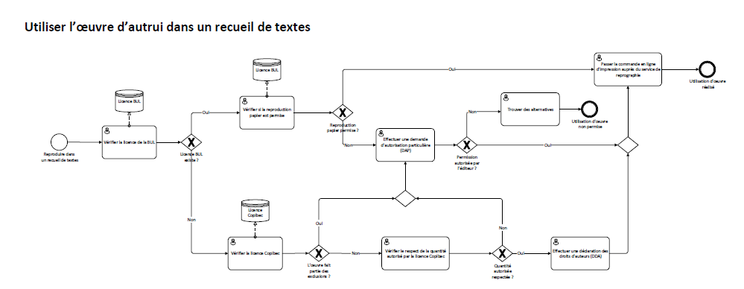

Slide 32
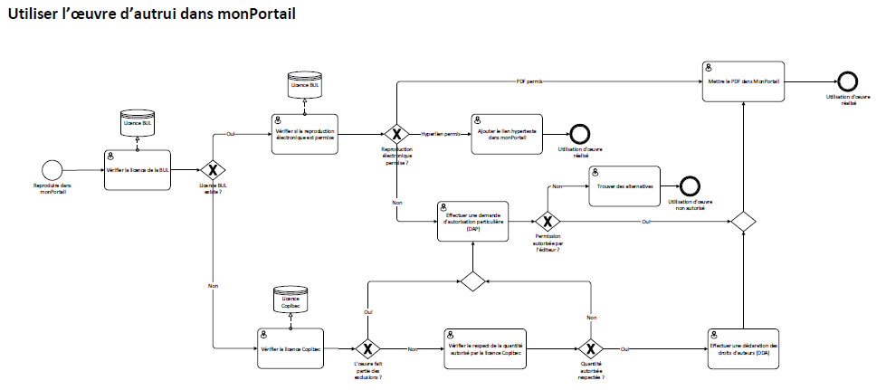

Slide 33
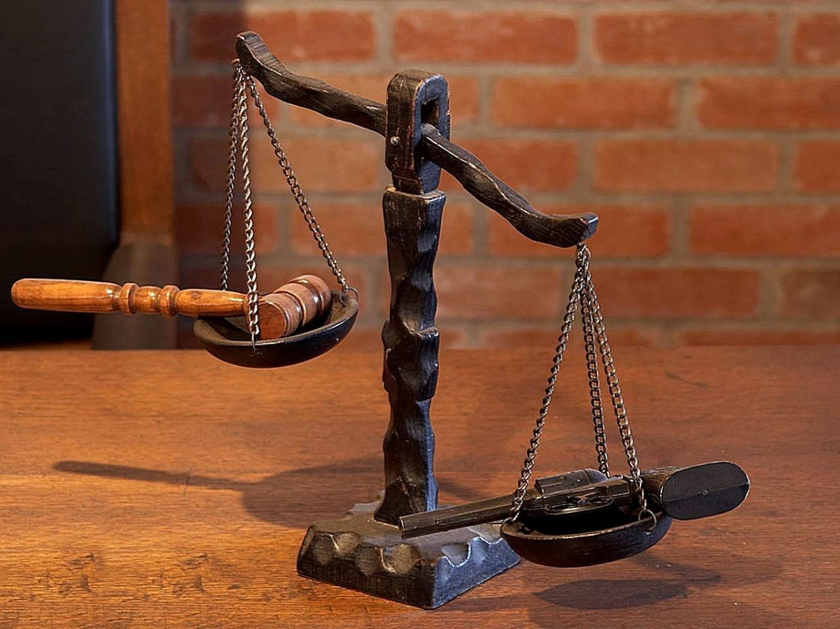
En guise de conclusion
Les perdants et les gagnants
Les utilisateurs: l’espace public est restreint
L’utilisation équitable est remise en question
La LDA et ses exceptions
Les licences sont des contrats, elles ont préséances sur la LDA:
En droit les parties font la loi!
Les exceptions se retrouvent au 3e rang
Les auteurs reçoivent des redevances dès l’utilisation de la page 1
L’Amitié
CC0 Public Domain - No attribution required: https://pxhere.com/en/photo/954900

Slide 34
Conclusion
La révision de la LDA: Quelques recommandations de l’UL
Mémoire de l’UL présenté au Comité permanent de l’industrie des sciences et de la technologie (4-09-2018):
L’exception de l’utilisation équitable (art. 29 de la LDA) est un droit des utilisateurs.
L’UL recommande le maintien de cette exception, mais souhaite que l’art. 29 de la LDA soit encadré par des lignes directrices claires pour le milieu de l’éducation (par ex.: 2,5%, 5% ou 10%).
L’abrogation de l’exception de l’utilisation équitable risque de freiner la création de nouvelles œuvres, le partage des connaissances et la diffusion des œuvres […].
L’UL juge important de maintenir toutes les autres exceptions prévues aux articles 29.21, 29.22, 30.01, 30.02, 30.04 et 30.06 de la LDA.

Slide 35
Merci!
Recommandations (suite)
Le déclin des revenus des sociétés de gestion et de la distribution de redevances aux auteurs découle plutôt essentiellement de l’évolution des usages vers le numérique et de l’émergence des licences alternatives.
Les outils de gestion du droit d’auteur doivent être adaptés au contexte des changements de société imposés par sa transformation numérique.

